Slide 1
Russian high-speed multichannel digitizers
Бредихин Иван ООО «ГАММАТЕК»

Slide 2
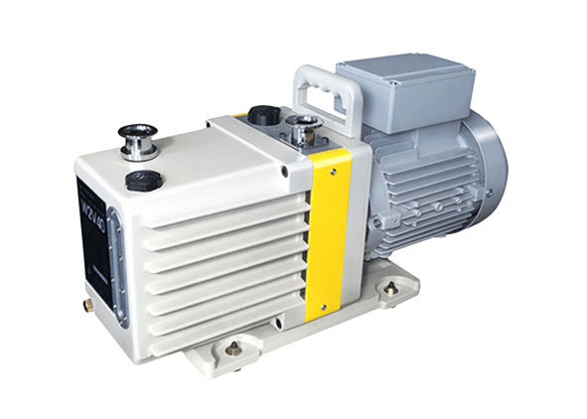
Альфа-спектрометр
АльфаСпек-2
Модульный дизайн
Образцы: до 50 мм
Площадь детекторов: до 1200 мм²
Расстояние источник-детектор от 4 до 48 мм с шагом 4 мм
Модель | Площадь, мм² | ПШПВ @ 5,49 МэВ, кэВ
300-FD10 | 100 | 18
300-FD20 | 300 | 20
300-FD25 | 450 | 22
300-FD28 | 600 | 25
300-FD35 | 900 | 28
300-FD40 | 1200 | 35
Notes:
Особенности:
Полностью готовая система
Модульность с возможностью масштабирования
Встроенный МКА
Управление системой под руководством ПО AlphaHero
Подходит для образцов до 50 мм
Площадь детекторов до 1200 мм²
Расстояние источник-детектор от 4 до 48 мм с шагом 4 мм

Slide 3
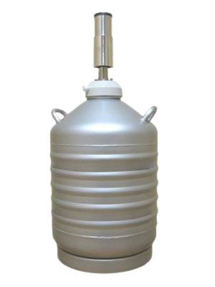
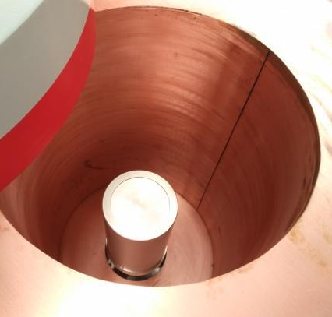
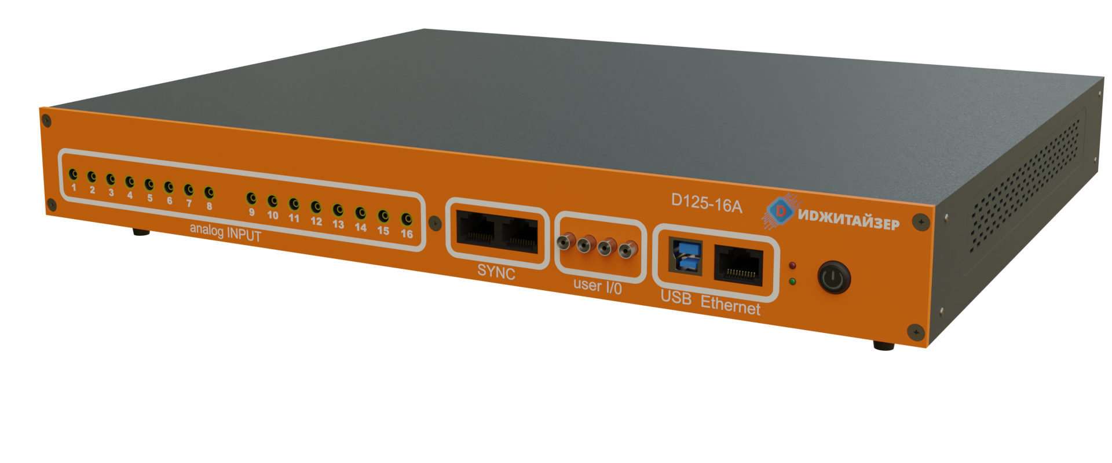
Детекторы
Гамма-спектрометрия
Тип | ПШПВ@ 662кэВ | Эффективность
ОЧГ (HPGe) | 0,2% | 10-200%
CZT | 0,6-1,1% | 1-10%
SrI₂(Eu) | 2,7-3,5% | 1-200%
LaBr₃ (Ce) | 2,6-3,5% | 10-100%
NaI(Tl), CsI(Na) | 6-10% | 10-200%

Slide 4
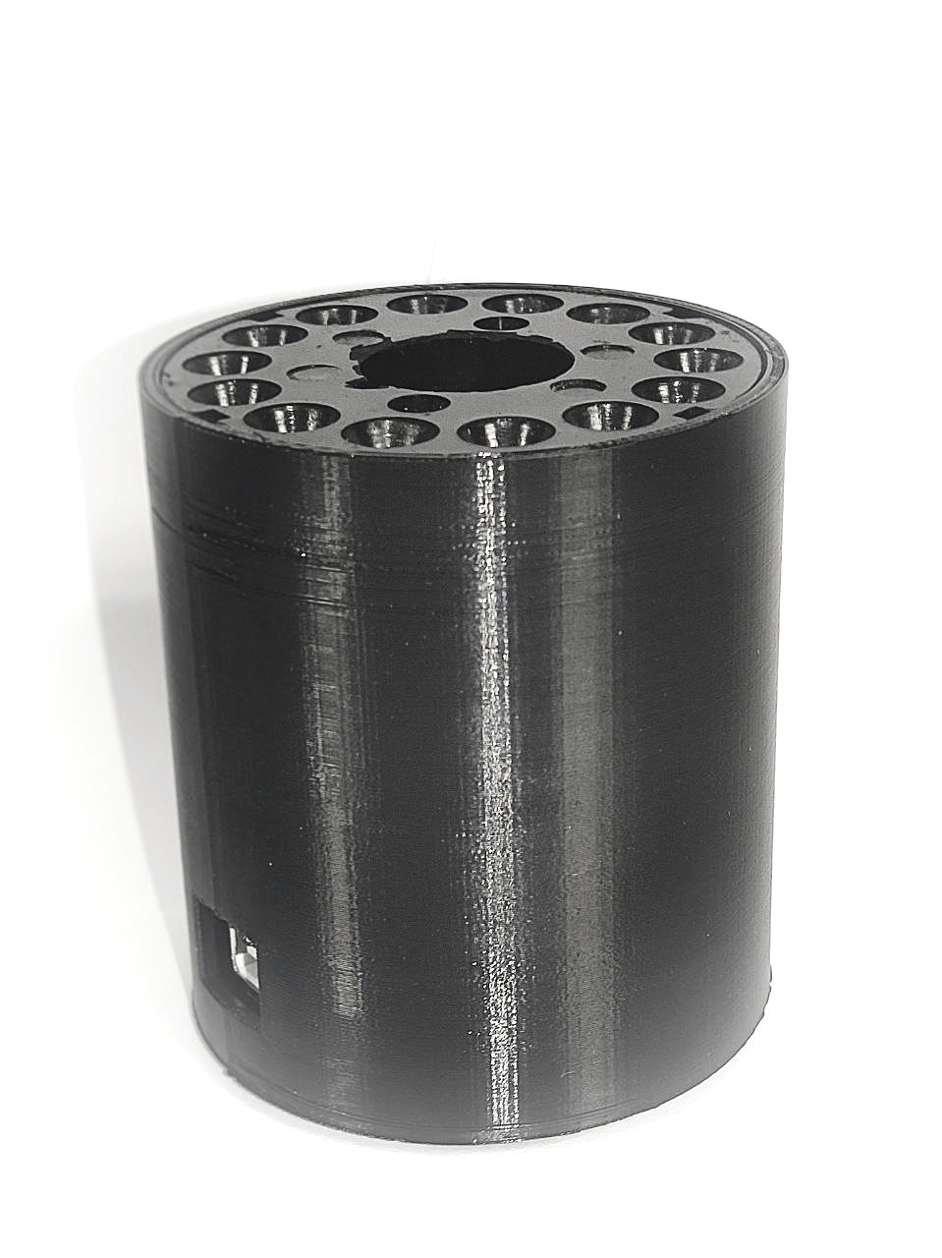
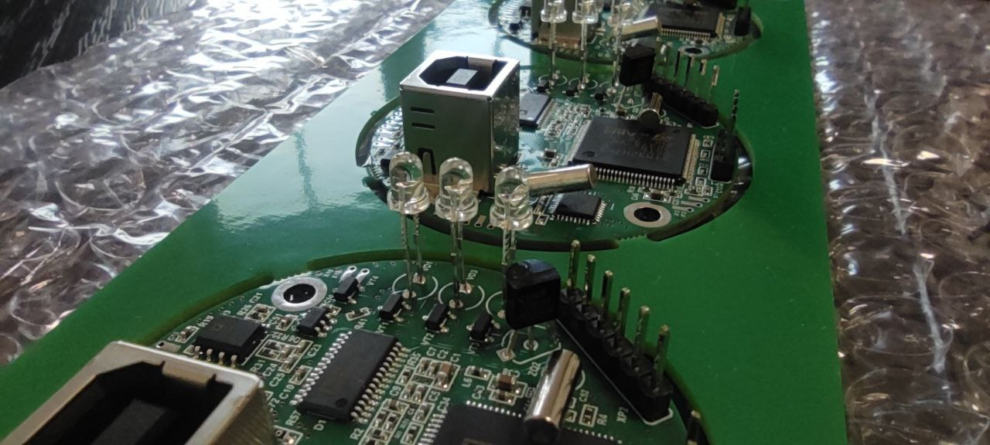
МКА GT-01
Гамма-спектрометрия
20 МГц, 12 бит
7,2 МГц, 16 бит
PHA, Пользовательские прошивки
Материалы | NaI(Tl) | SrI₂(Eu) | LaBr₃(Ce)
ПШПВ @Cs-137, % | 6,5–7,5 | 2,8–3,5 | 2,5–3,5
Время высвечивания, нс | 250 | 1000 – 3000 | 16
Плотность, г/см³ | 3,67 | 4,6 | 5,08
Размеры и вес: Ø60 х 67 мм, 300 г
Notes:
Слайд 4
Представлена линейка диджитайзеров
Основные параметр – частота оцифровки сигналов
Широкое применение

Slide 5
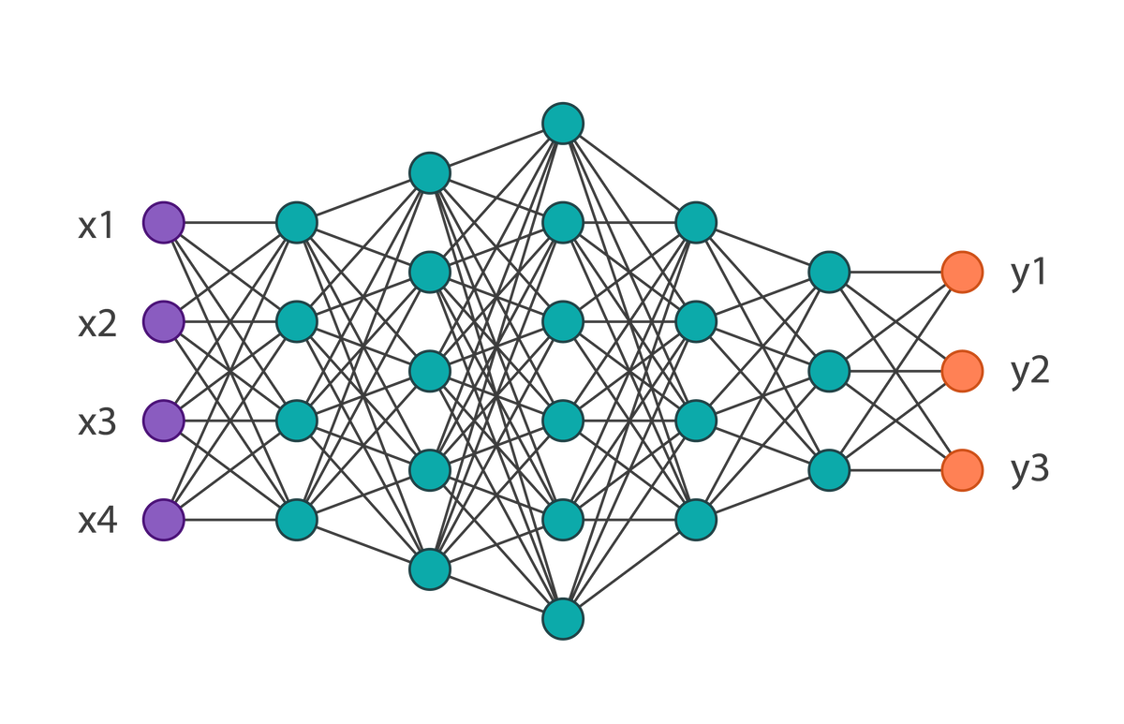
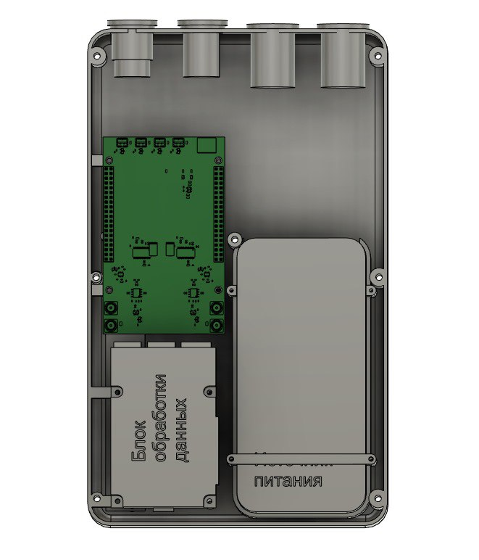
ПАК-ИИ
ПАК для поиска и идентификации гамма-излучающих нуклидов на основе машинного обучения
Полевой прибор: Изготовление ПАК-ИИ и тестирование его работы на полигонах
НУКЛИДЫ
СПЕКТР

Slide 6
ПАК-ИИ
Сравнение с классическими алгоритмами идентификации:
100%
90%
80%
1 2 3 4 5 6 7 8 9 10 11 12
Библиотека всего из 12 нуклидов, На больших библиотеках разница выше.

Slide 7
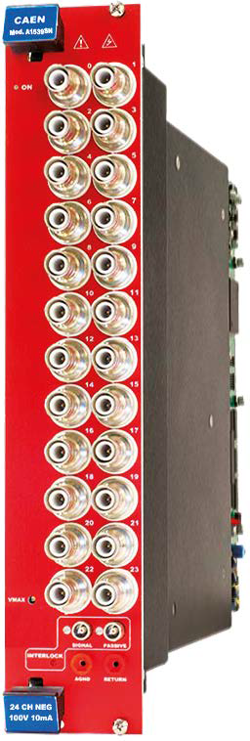
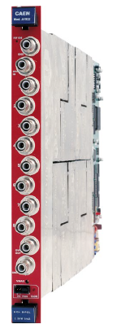
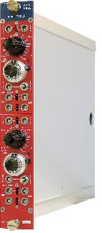
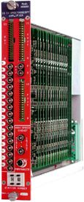
ДИСТРИБЬЮТОР
Источники питания
Предусилители/усилители
Крейты
Дискриминаторы
…

Slide 8
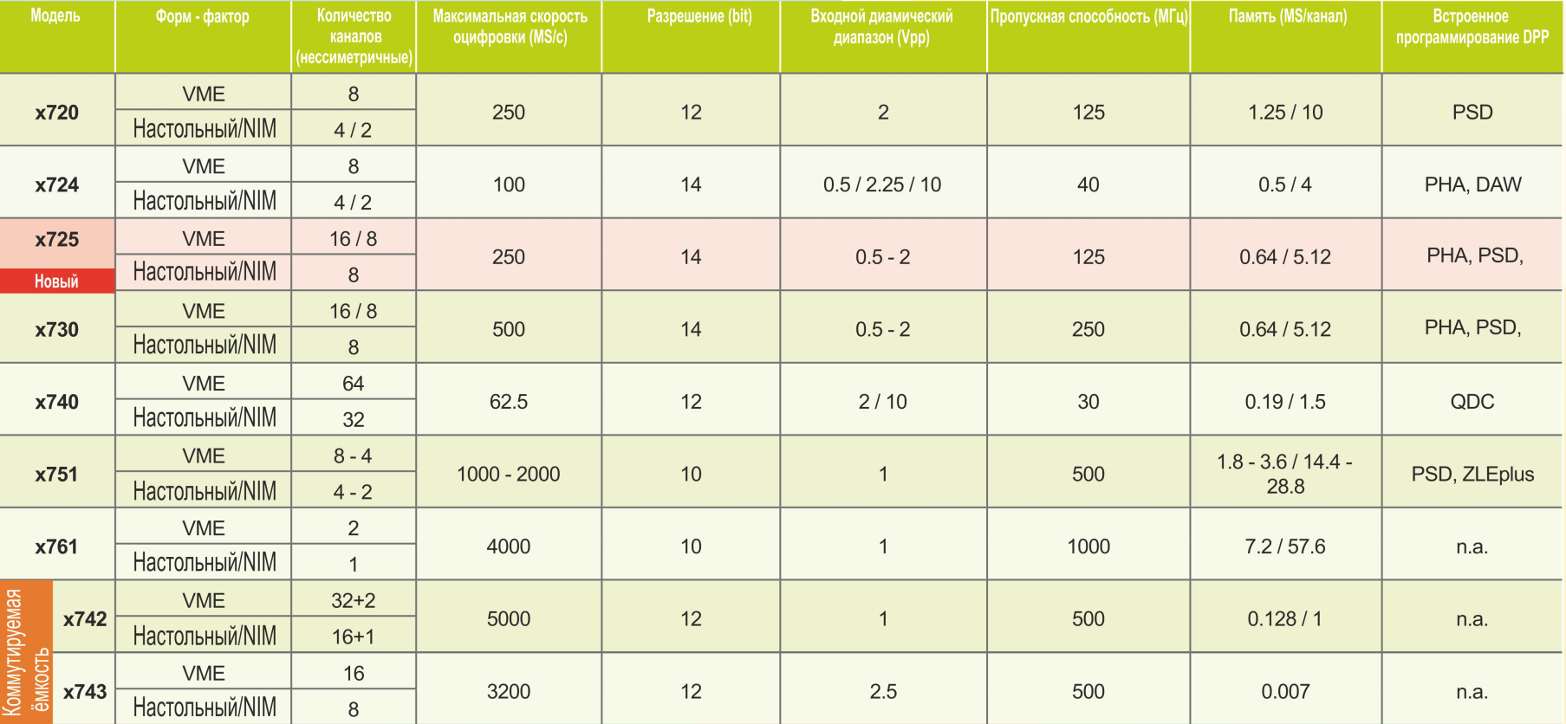
Приборы 2-го назначения
DPP-PHA Анализ высоты импульса для спектрометрии гамма-излучений
DPP-PSD Разделение по форме импульса для распознавания гамма-/нейтронного излучений
DPP-ZLE Кодировка нулевой линии для вычитания нулей
DPP-DAW Динамическое окно сбора данных для эффективного и независимого управления каналами
DPP-QDC Многоканальное аналого-цифровое преобразование для интеграции заряда в высокоплотностных системах
Санкции в 2022 - 2024 годах…
Notes:
Диджитайзеры и электроника CAEN обеспечивает полностью цифровую замену большинства традиционных модулей, таких как многоканальные и одноканальные анализаторы, зарядо-цифровые преобразователи, временно-цифровые преобразователи, дискриминаторы и т.д.
CAEN предлагает полное семейство цифровых преобразователей с различной частотой выборки, разрешением, количеством каналов, форм-фактором, объемом памяти и другими параметрами, которые гибко настраиваются для решения поставленной задачи. Цифровой подход предлагает превосходную гибкость, стабильность и воспроизводимость, возможность перепрограммировать и адаптировать алгоритмы для приложения, способность
сохранять информацию о сигнале по всей цепочке сбора данных, и превосходные коррекции колебаний базовой линии, режекции наложений и т. д.
Одновременно CAEN также разработал специализированный алгоритм обработки цифровых импульсов, чтобы позволить пользователю извлекать конкретную информацию, такую ​​как энергия, точное время и т.д.

Slide 9
ДИСТРИБЬЮТОР
Российская регистрирующая и придетекторная электроника: сбор, оцифровка и обработка данных

Slide 10
Мотивация
Изначальные задачи:
Полностью российская разработка
Российское производство
Потоковая обработка данных на ПЛИС
Различные прошивки обработки данных
Интеграрация в существующие установки
Notes:
Слайд 2
Ключевые особенности оцифровщиков от ООО «Диджитайзер»

Slide 11
Что такое диджитайзер?
Измерительная установка
Диджитайзер
Анализатор формы импульсов.

Slide 12
Состояние рынка приборов
Параметр сравнения |  |  | CAEN S.p.A. - 2.0 caen.it | CAEN S.p.A. caen.it | Mesytec mesytec.com | Acquitek acquitek.com | Signatec signatec.com
Страна |  |  | Италия | Италия | Германия | Франция | США
50-150 МВыб/канал |  |  | DT2740D | DT5740D | MDPP-16 | Octopus
кол-во каналов | > 16 шт |  | 64 | 32 | 16 | 8
разрядность сигнала | >14 бит |  | 16 бит | 12 бит | 14 бит | 16 бит
время записи, мсек | >200 мсек |  | 168 мсек | 4 мсек | неприменимо | 10 000 мсек
прошивки | счёт |  | да | нет | только форма | нет
250-500 МВыб/канал |  |  | DT2730 | DT5730 |  | RazorPlus | PX14400D
кол-во каналов | > 8 шт |  | 32 | 8/16 |  | 1/2 | 2/4
разрядность сигнала | >14 бит |  | 14 бит | 14 бит |  | 16 бит | 14 бит
время записи, мсек | >100 мсек |  | 168 мсек | 7 мсек |  | 2000 мсек | 200 мсек
прошивки | счёт, форма |  | да | да |  | нет | нет
1000-2000 МВыб/канал |  |  | DT2751 | DT5751 |  | CobraMax | PX1500-4
кол-во каналов | > 4 шт |  | 16 | 2/4 |  | 1/2 | 2/4
разрядность сигнала | >14 бит |  | 14 бит | 10 бит |  | 16 бит | 8 бит
время записи, мсек | >50 мсек |  | 84 мсек | 1 мсек |  | 1000 мсек | 500 мсек
прошивки | счёт, форма |  | да | только форма |  | нет | нет

Slide 13
Состояние рынка приборов
Параметр сравнения |  | ООО Диджитайзер edigitizer.ru | CAEN S.p.A. - 2.0 caen.it | CAEN S.p.A. caen.it | Mesytec mesytec.com | Acquitek acquitek.com | Signatec signatec.com
Страна |  | Россия | Италия | Италия | Германия | Франция | США
50-150 МВыб/канал |  | D150-8/16 | DT2740D | DT5740D | MDPP-16 | Octopus
кол-во каналов | > 16 шт | 8/16 | 64 | 32 | 16 | 8
разрядность сигнала | >14 бит | 14 бит | 16 бит | 12 бит | 14 бит | 16 бит
время записи, мсек | >200 мсек | 200 мсек / 3 200 мсек | 168 мсек | 4 мсек | неприменимо | 10 000 мсек
прошивки | счёт | да | да | нет | только форма | нет
250-500 МВыб/канал |  | D500-4/8/16 | DT2730 | DT5730 |  | RazorPlus | PX14400D
кол-во каналов | > 8 шт | 4/8/16 | 32 | 8/16 |  | 1/2 | 2/4
разрядность сигнала | >14 бит | 14/16 бит | 14 бит | 14 бит |  | 16 бит | 14 бит
время записи, мсек | >100 мсек | 200 мсек / 800 мсек | 168 мсек | 7 мсек |  | 2000 мсек | 200 мсек
прошивки | счёт, форма | да | да | да |  | нет | нет
1000-2000 МВыб/канал |  | D1000-4 | DT2751 | DT5751 |  | CobraMax | PX1500-4
кол-во каналов | > 4 шт | 2/4 | 16 | 2/4 |  | 1/2 | 2/4
разрядность сигнала | >14 бит | 16 бит | 14 бит | 10 бит |  | 16 бит | 8 бит
время записи, мсек | >50 мсек | 100 мсек / 400 мсек | 84 мсек | 1 мсек |  | 1000 мсек | 500 мсек
прошивки | счёт, форма | да | да | только форма |  | нет | нет

Slide 14
Состояние рынка приборов
Параметр сравнения |  | ООО Диджитайзер edigitizer.ru | CAEN S.p.A. - 2.0 caen.it | CAEN S.p.A. caen.it | Mesytec mesytec.com | Acquitek acquitek.com | Signatec signatec.com
Страна |  | Россия | Италия | Италия | Германия | Франция | США
50-150 МВыб/канал |  | D150-8/16 | DT2740D | DT5740D | MDPP-16 | Octopus
кол-во каналов | > 16 шт | 8/16 | 64 | 32 | 16 | 8
разрядность сигнала | >14 бит | 14 бит | 16 бит | 12 бит | 14 бит | 16 бит
время записи, мсек | >200 мсек | 200 мсек / 3 200 мсек | 168 мсек | 4 мсек | неприменимо | 10 000 мсек
прошивки | счёт | да | да | нет | только форма | нет
250-500 МВыб/канал |  | D500-4/8/16 | DT2730 | DT5730 |  | RazorPlus | PX14400D
кол-во каналов | > 8 шт | 4/8/16 | 32 | 8/16 |  | 1/2 | 2/4
разрядность сигнала | >14 бит | 14/16 бит | 14 бит | 14 бит |  | 16 бит | 14 бит
время записи, мсек | >100 мсек | 200 мсек / 800 мсек | 168 мсек | 7 мсек |  | 2000 мсек | 200 мсек
прошивки | счёт, форма | да | да | да |  | нет | нет
1000-2000 МВыб/канал |  | D1000-4 | DT2751 | DT5751 |  | CobraMax | PX1500-4
кол-во каналов | > 4 шт | 2/4 | 16 | 2/4 |  | 1/2 | 2/4
разрядность сигнала | >14 бит | 16 бит | 14 бит | 10 бит |  | 16 бит | 8 бит
время записи, мсек | >50 мсек | 100 мсек / 400 мсек | 84 мсек | 1 мсек |  | 1000 мсек | 500 мсек
прошивки | счёт, форма | да | да | только форма |  | нет | нет

Slide 15
Диджитайзер D125-16
D125-16
Кол-во каналов: 16
Разрешение: 14 бит
Частота дискретизации: 125 МВыб/сек.
Notes:
Слайд 3
- Базовый функционал на борту

Slide 16
Диджитайзер D125-16
16 каналов MCX
Загрузка прошивки Передача оцифрованных данных (1 Гб/с)
Синхронизация диджитайзеров между собой по принципу ведущий-ведомый
Цифровые входы/выходы: триггер, старт, задержка
Notes:
Слайд 3
- Базовый функционал на борту

Slide 17
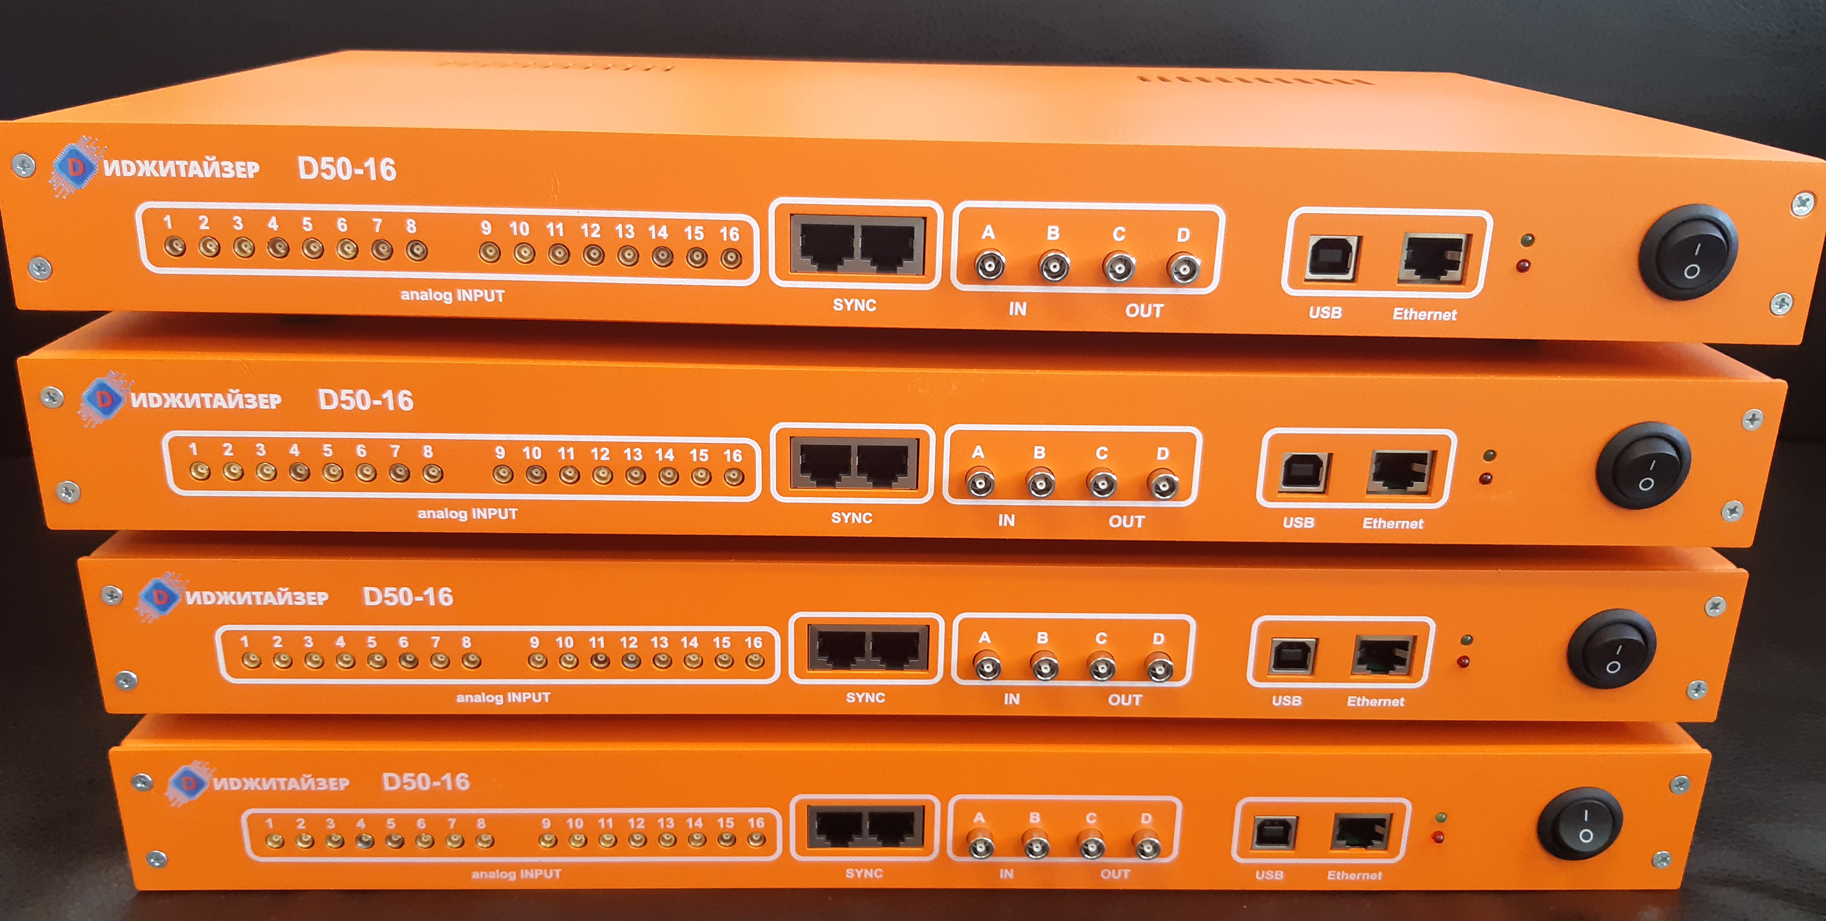
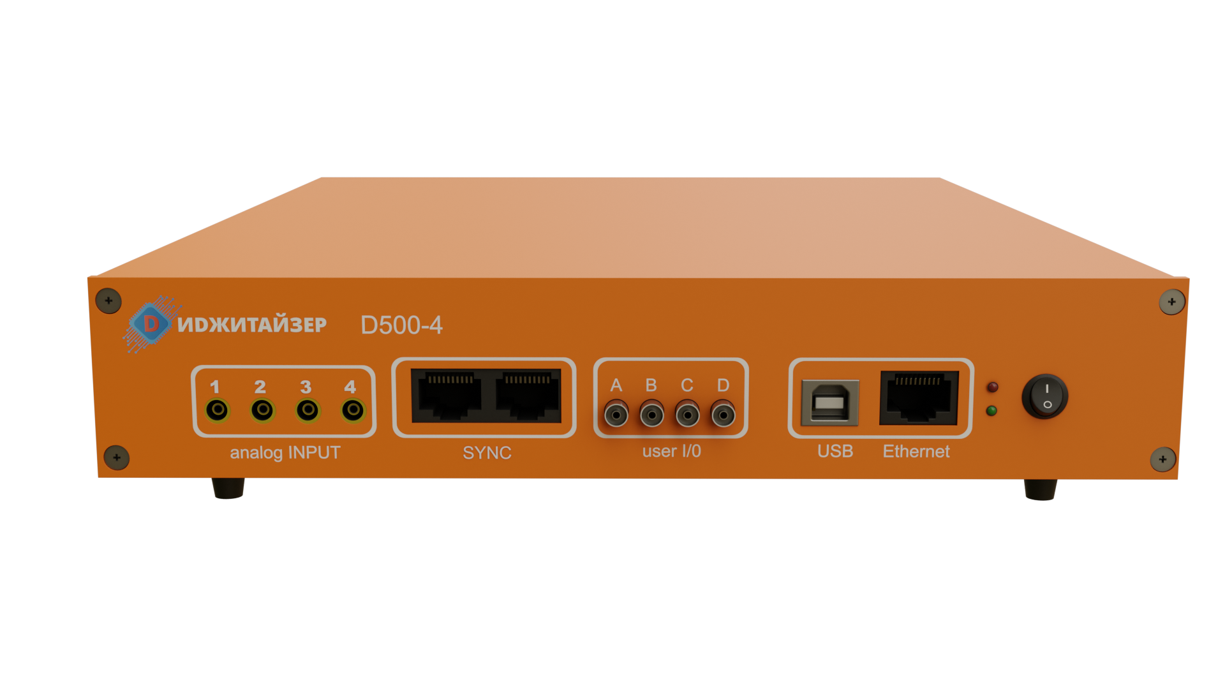
Основные функции
Ключевые особенности:
Потоковая обработка данных на ПЛИС
Различные прошивки обработки данных
Триггерная логика
Поддержка пользовательских сценариев
Многоплатная синхронизация
MASTER
16 ch.
SLAVE
32 ch.
SLAVE
48 ch.
SLAVE
64 ch.
SLAVE
…. ch.
Notes:
Слайд 2
Ключевые особенности оцифровщиков от ООО «Диджитайзер»

Slide 18
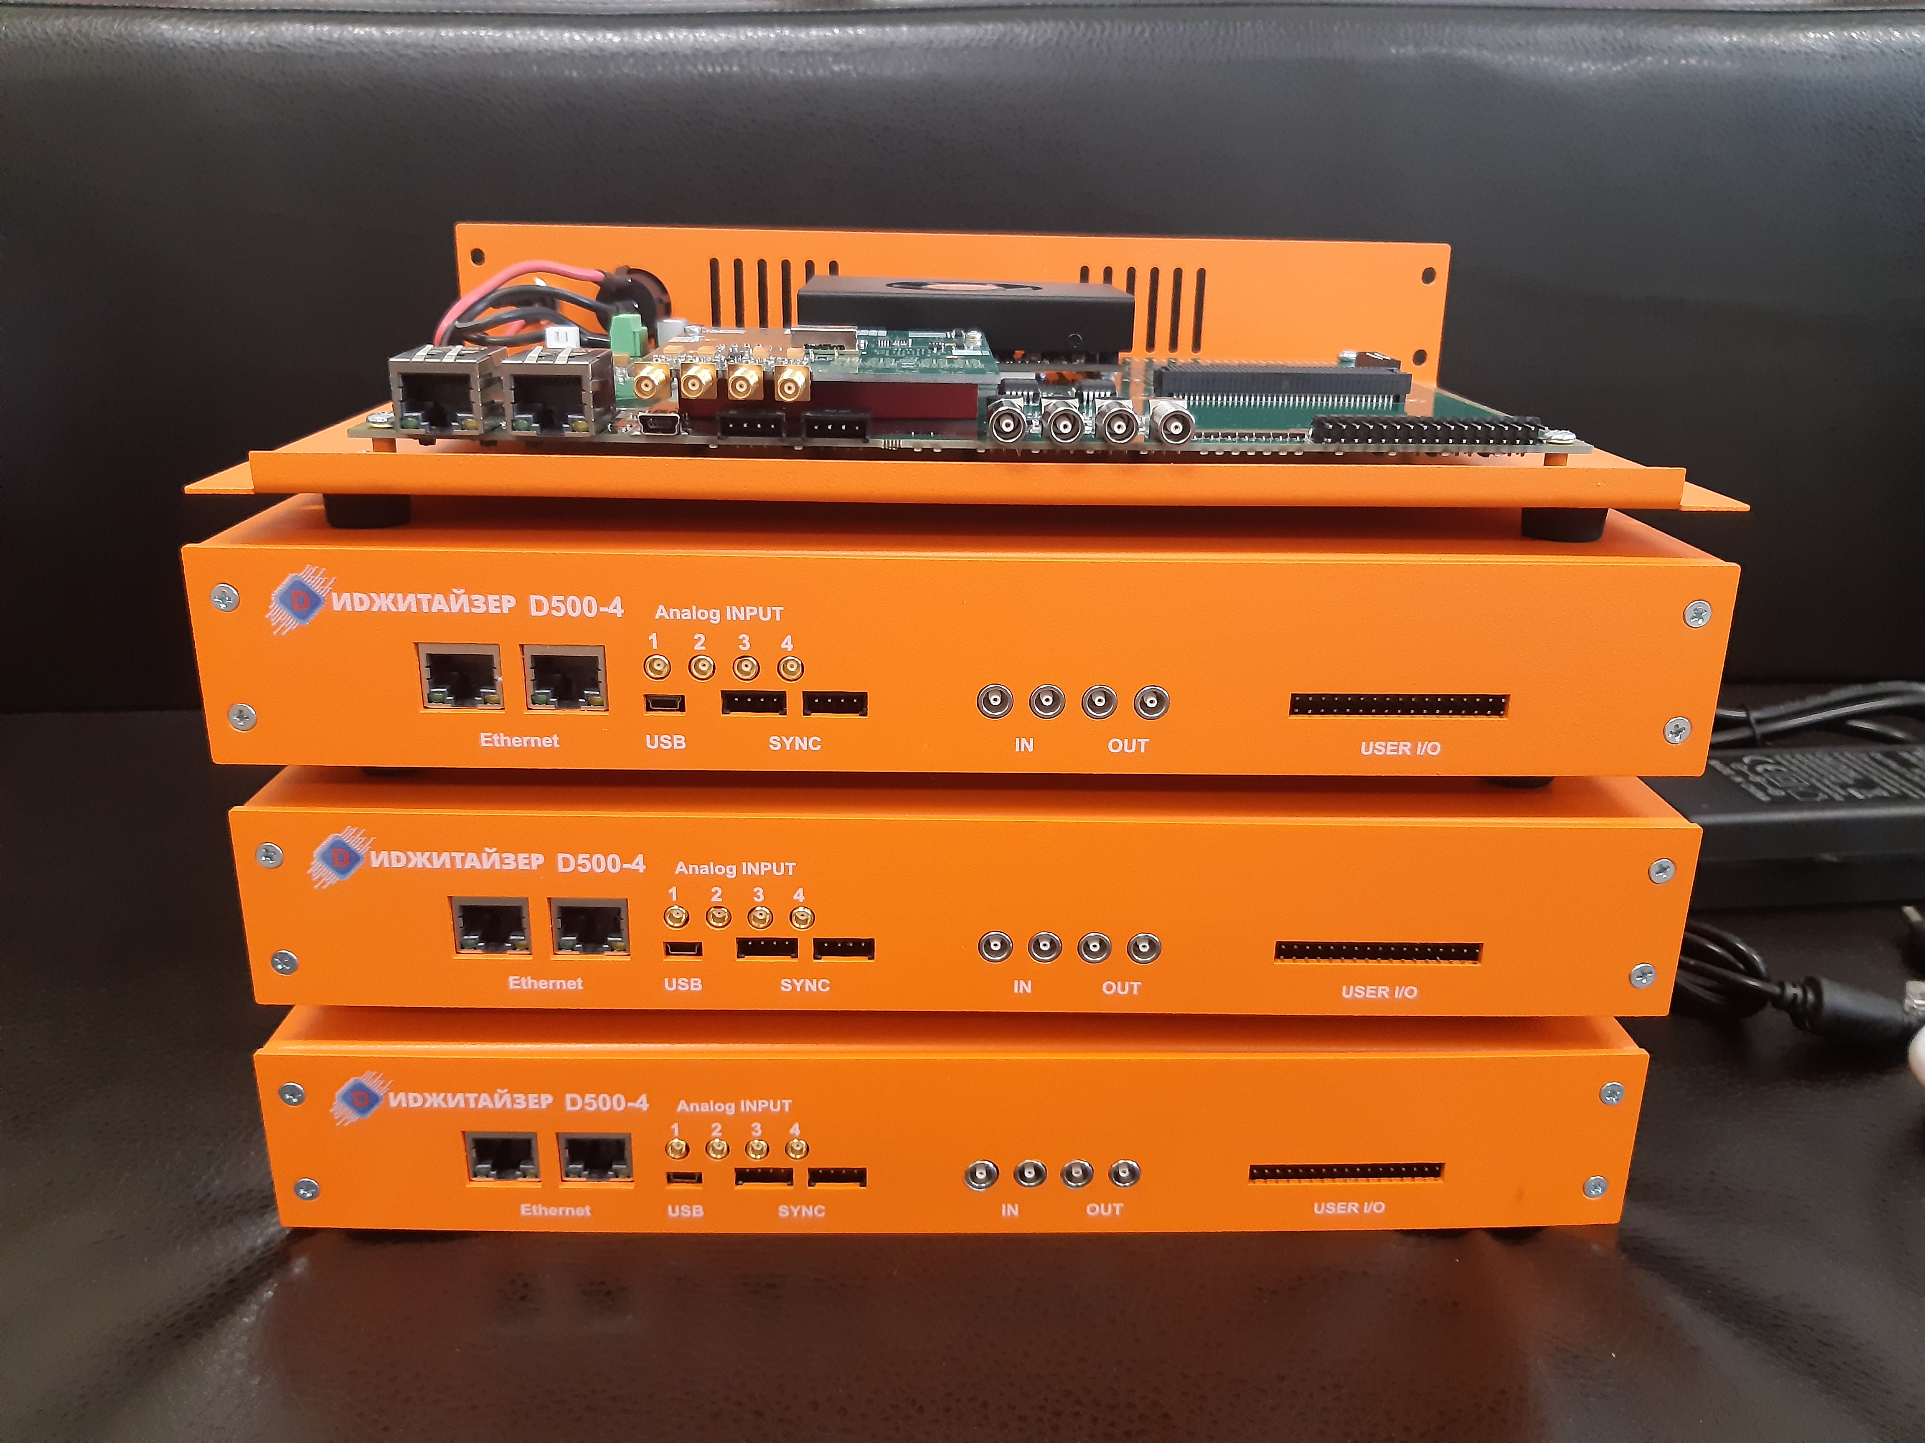
Диджитайзер D500
D500
Notes:
Слайд 3
- Базовый функционал на борту

Slide 19
Диджитайзер D500
D500
Кол-во каналов: 2 – 4 – 8 - 16
Разрешение: 14 бит / 16 бит
Частота дискретизации: 500 МВыб/сек.
Настольное исполнение/VME
Notes:
Слайд 3
- Базовый функционал на борту

Slide 20
Прошивки
Основные «прошивки» предоставляемые пользователям:
Анализ высот импульсов (PHA)
Разделение по форме импульса (PSD)
Запись волновых форм (Wawe)
«Пользовательские прошивки» / частные решения

Slide 21
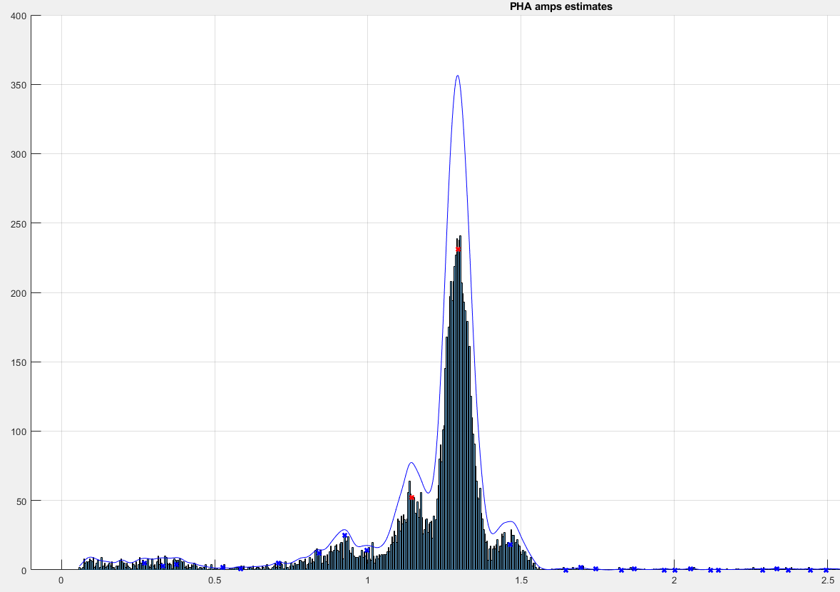
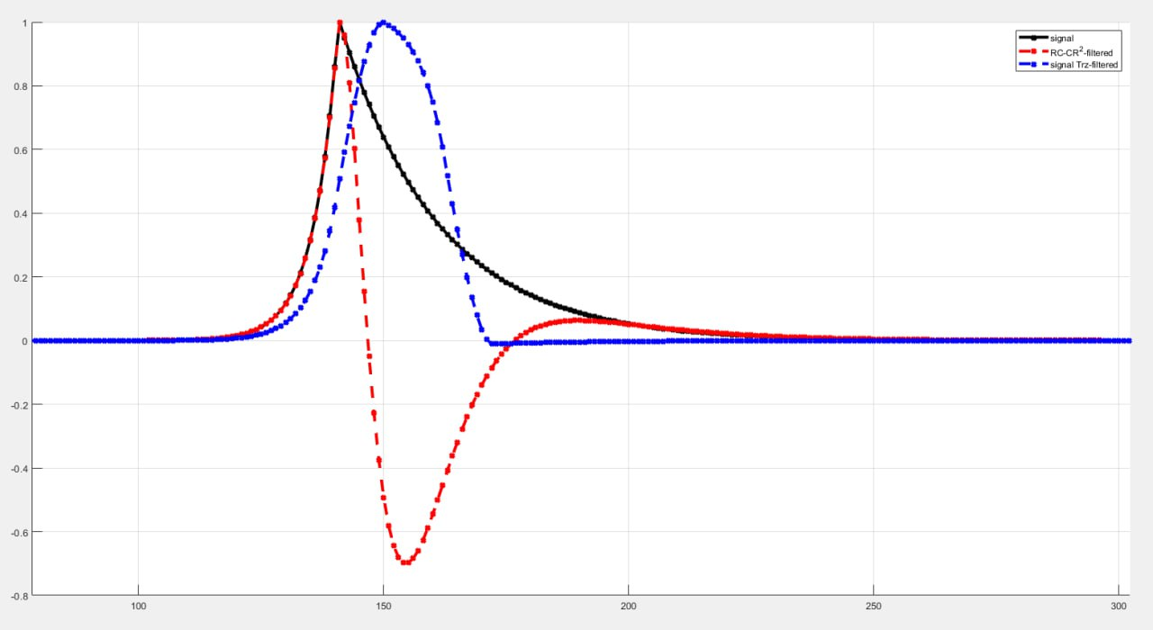
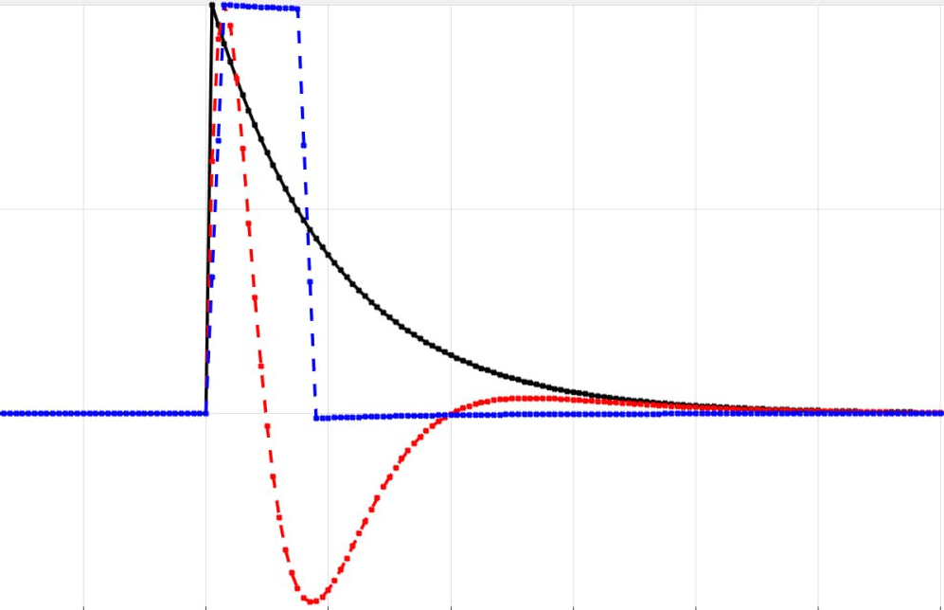
Алгоритмы обработки импульсов
Анализ высот импульсов (PHA)
Трапециевидный фильтр
Метка времени CR-RC²
Оптимизация параметров фильтра
Notes:
Слайд 6
Наши прошивки на ПЛИС
Преимущество прошивок

Slide 22
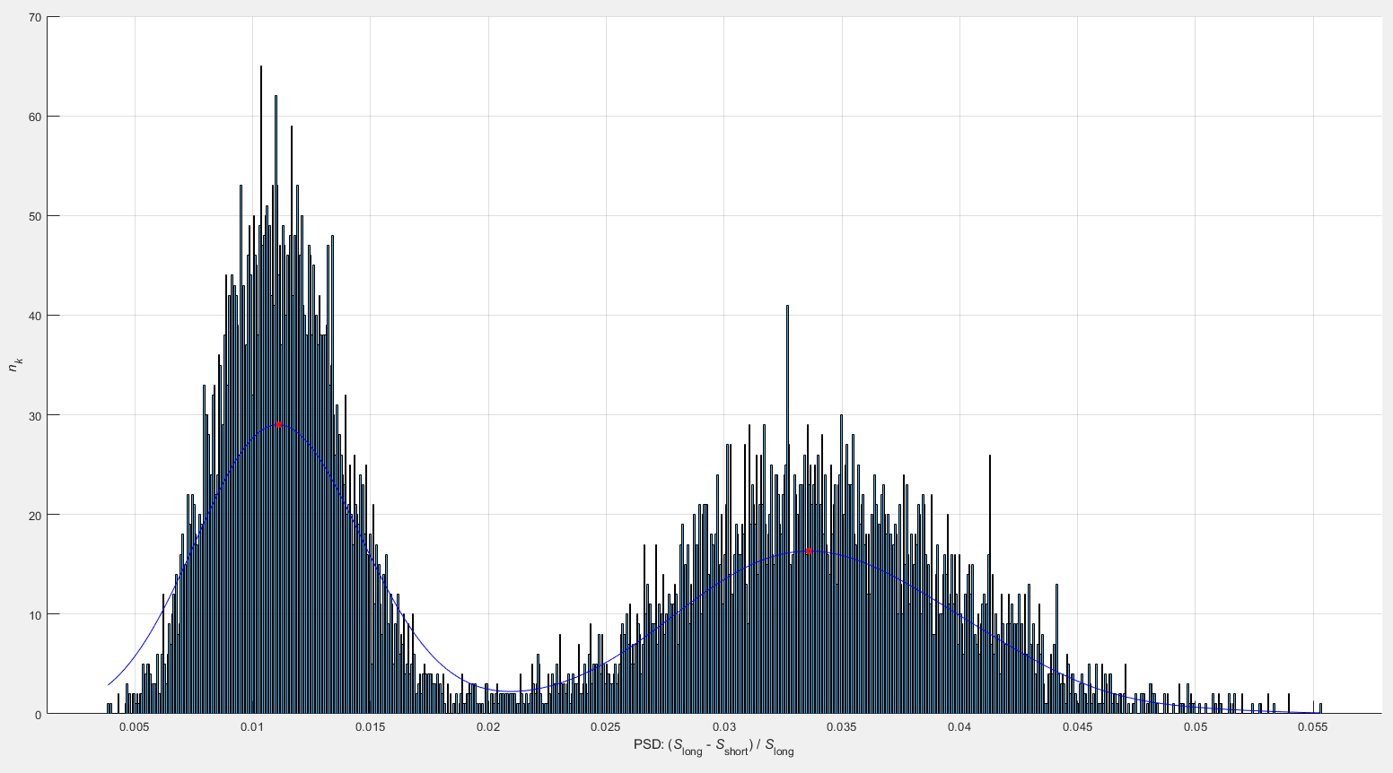
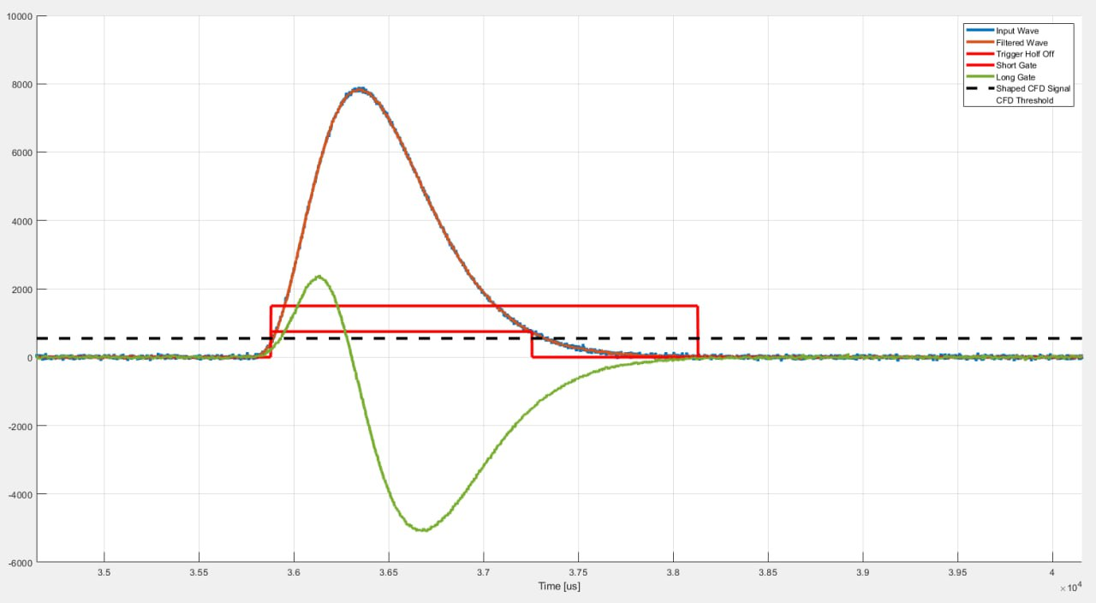
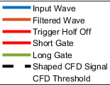
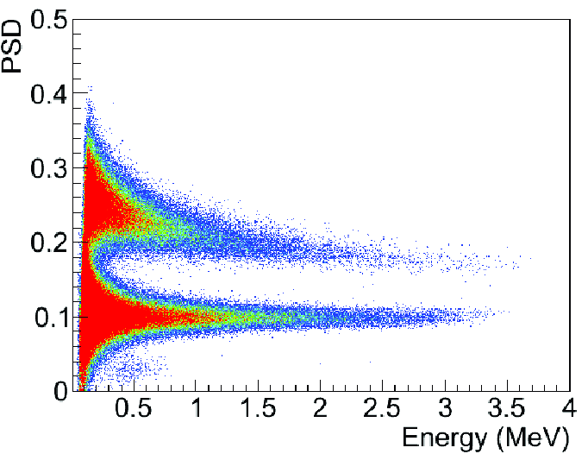
Алгоритмы обработки импульсов
Разделение по форме импульса (PSD)
PSD = (S_{long} - S_{short}) / S_{long}
Метка времени CFD
Notes:
Слайд 6
Наши прошивки на ПЛИС
Преимущество прошивок

Slide 23
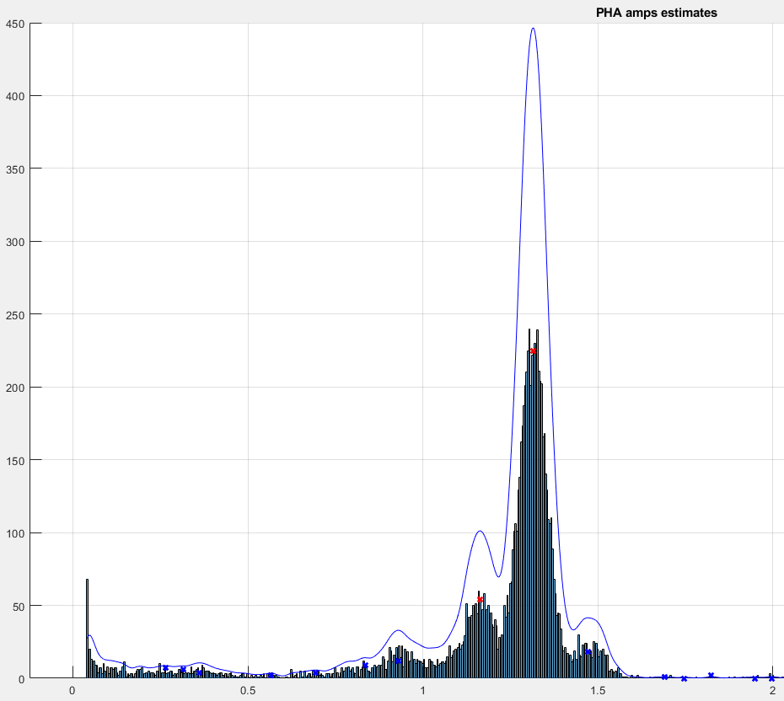
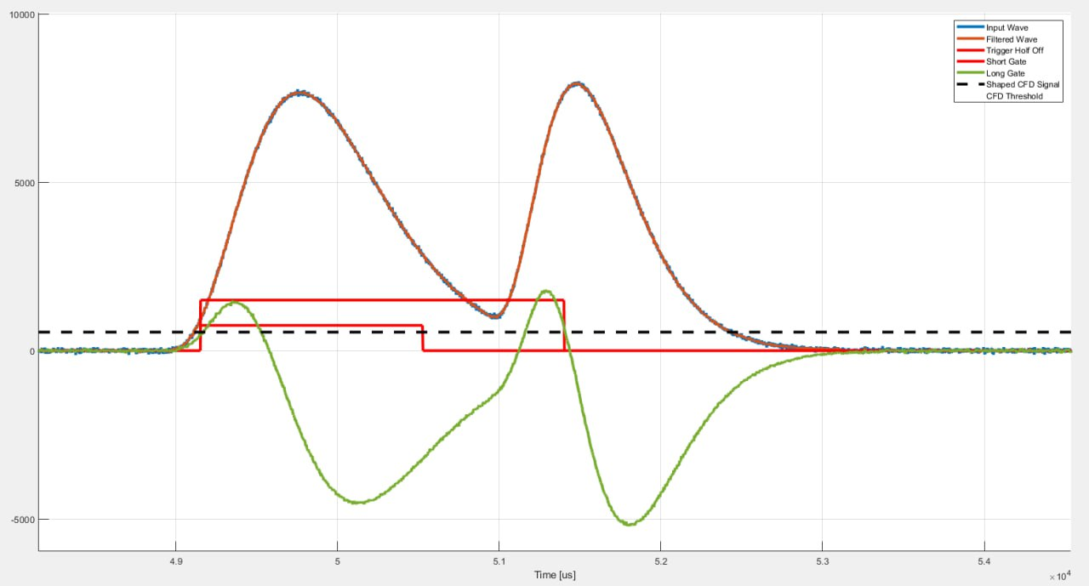
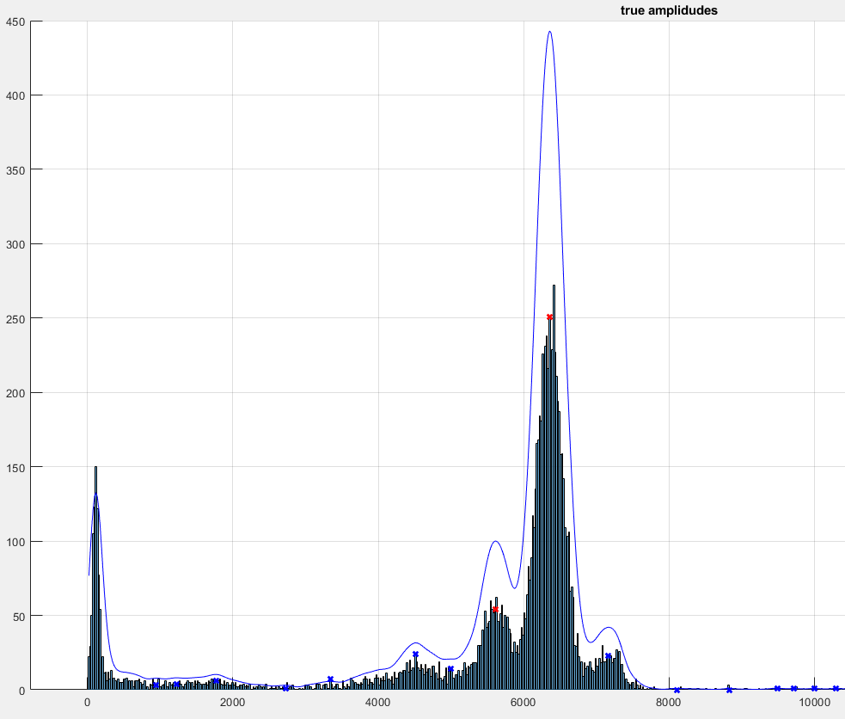
Алгоритмы обработки импульсов
Цифровые фильтры
Слежение базового уровня
Алгоритмы разделения наложенных сигналов
Без учета разделения событий
Событие 1
Событие 2
С разделением событий
Notes:
Слайд 7
Одно из направлений - цифровая подготовка сигнала
Положительные эффекты для результатов эксперимента (увеличение статистики событий)

Slide 24
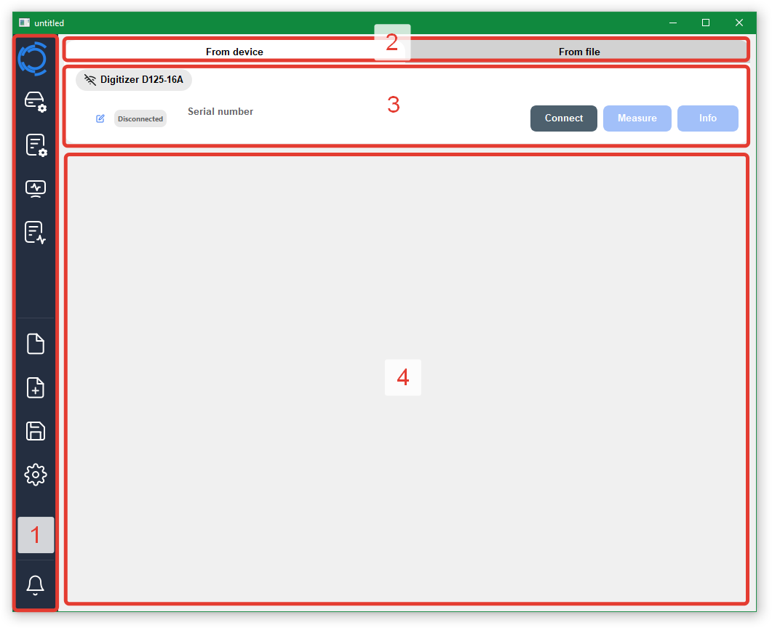
ПО: DigiScope
Интерфейс представляет из себя окно, состоящее из:
Главное меню;
2.Выбор источника данных: прибор/файл;
3.Панель источника данных;
4. Рабочее поле.
Notes:
Слайд 5
Собственное ПО

Slide 25
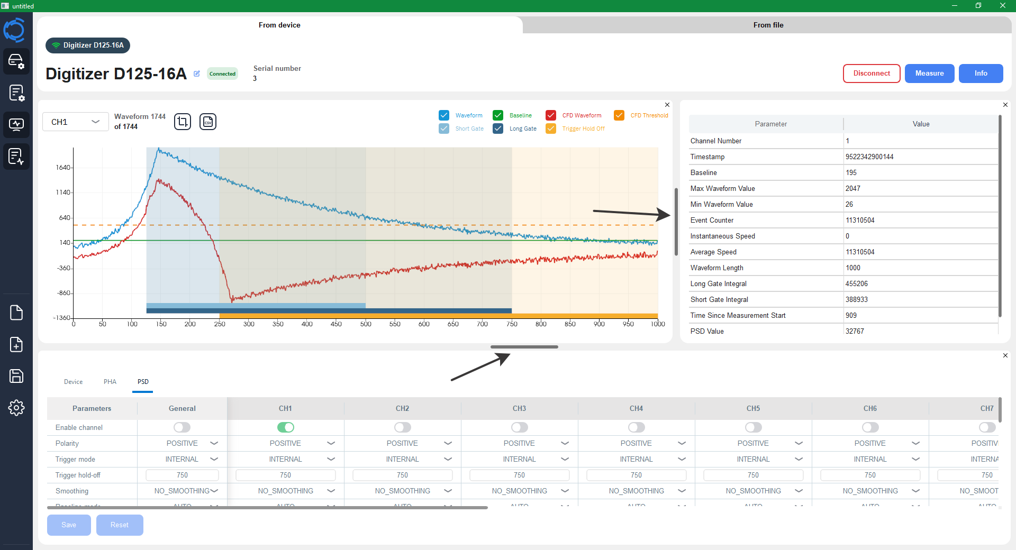
ПО: DigiScope
Notes:
Слайд 5
Собственное ПО

Slide 26
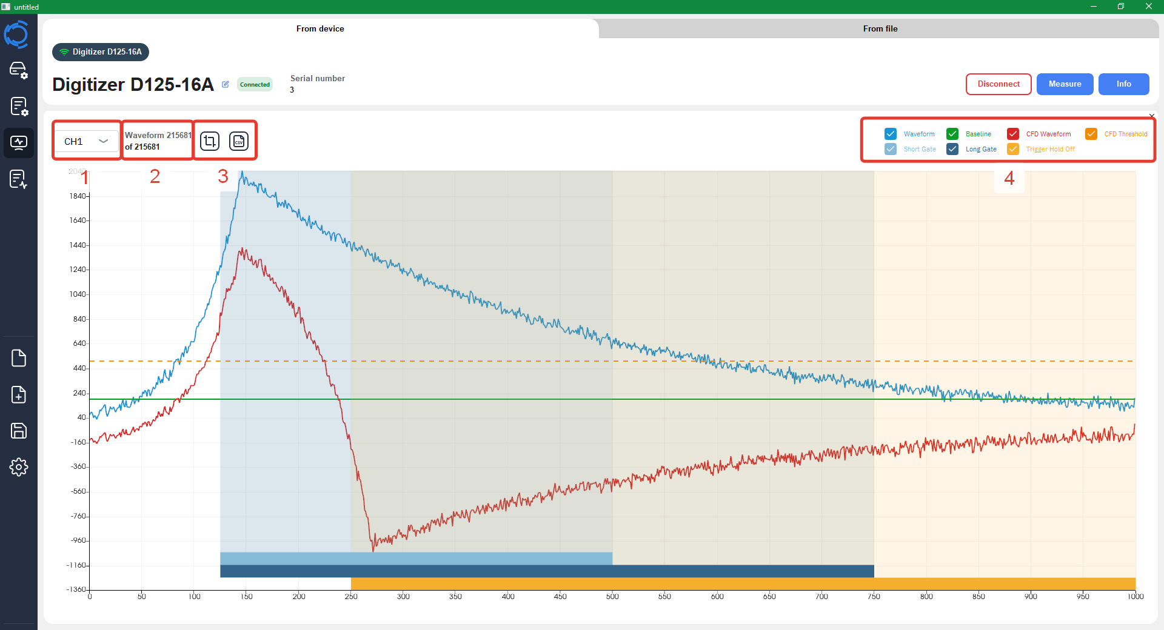
ПО: DigiScope
Notes:
Слайд 5
Собственное ПО

Slide 27
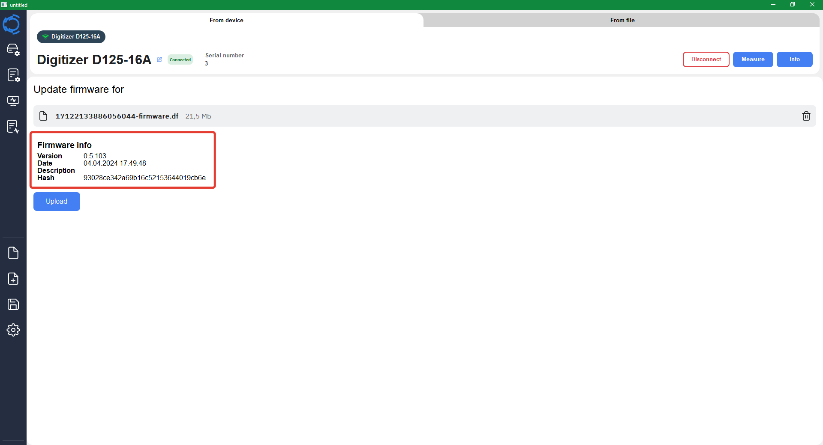
ПО: DigiScope
Обновление прошивки.
У пользователя сохраняется право в любой момент переключить прибор на любую совместимую прошивку.
Notes:
Слайд 5
Собственное ПО

Slide 28
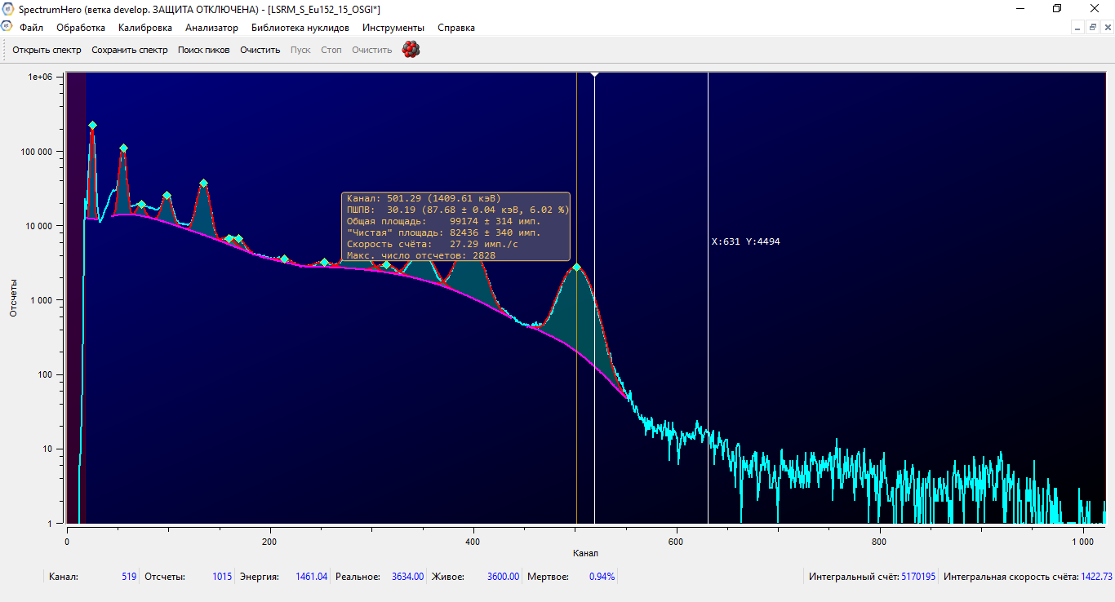
ПО: SpectrumHero
Настройка поиска пиков
Поддержка различных форматов спектров (.n42, .spe, .csv и др.)
Калибровки
Библиотеки радионуклидов
Отчеты
Построение трендов
Эмулятор спектрометра
Различные спектрометры
Windows, Linux
Notes:
Слайд 4
Представлена линейка диджитайзеров
Основные параметр – частота оцифровки сигналов
Широкое применение

Slide 29
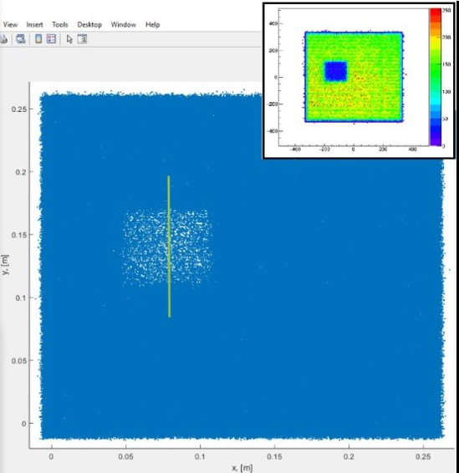
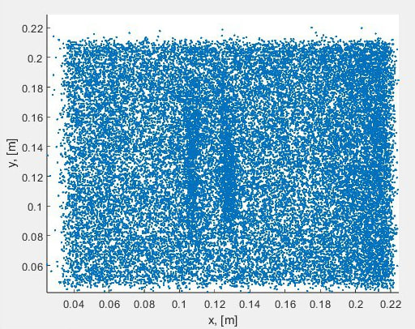
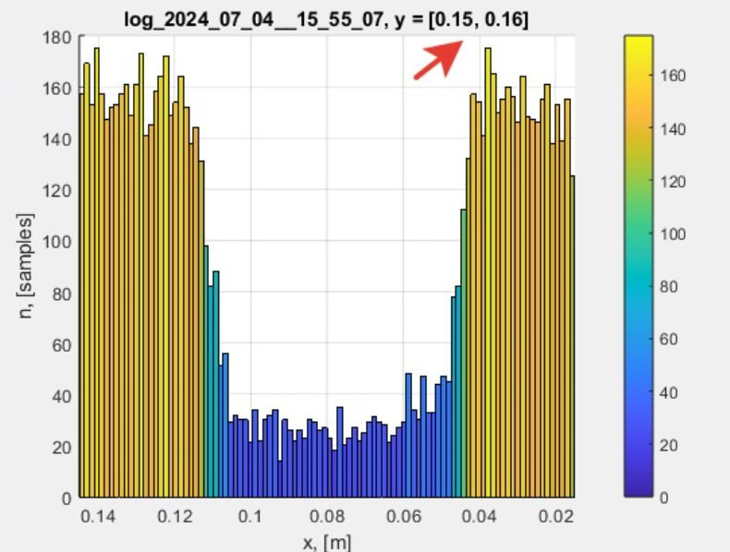
Пользовательские разработки:
2D нейтронный детектор
Использовался D125-16A. Велась оцифровка 5 каналов: анод + 4 катода, вычисление меток времени по каждому каналу на ПЛИС. ПШПВ ~ 2 мм
Точность метки времени превосходит частоту дискретизации в 5-10 раз (в зависимости от типа сигнала)

Slide 30
Пользовательские разработки:
2D нейтронный детектор
Использовался D125-16A. Велась оцифровка 5 каналов: анод + 4 катода, вычисление меток времени по каждому каналу на ПЛИС. ПШПВ ~ 2 мм
Точность метки времени превосходит частоту дискретизации в 5-10 раз (в зависимости от типа сигнала)

Slide 31
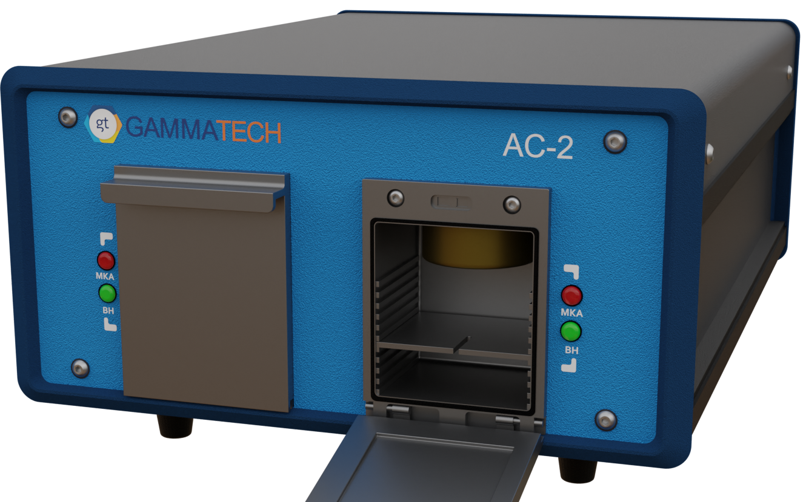
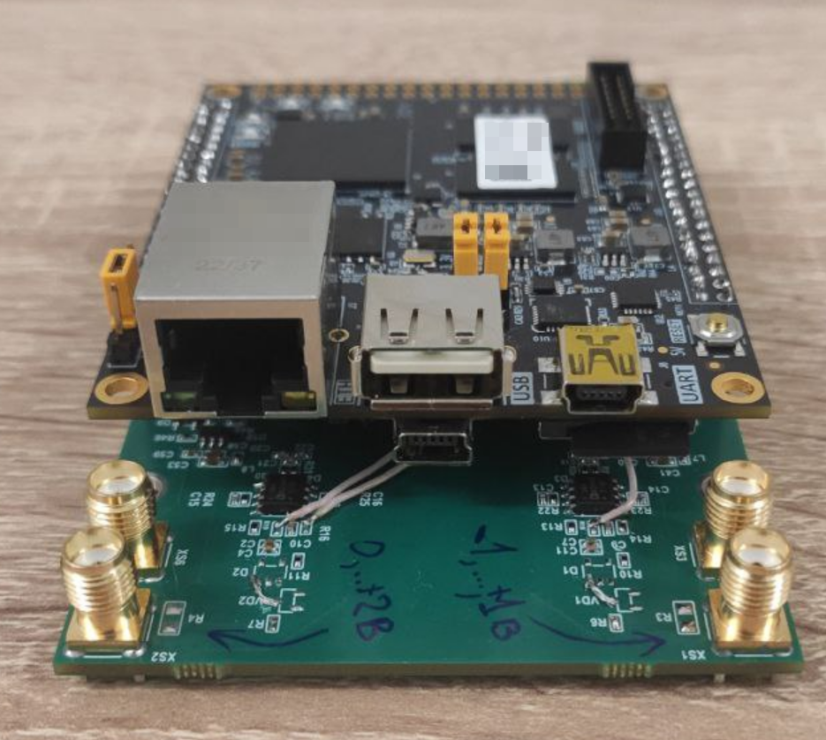
Пользовательские разработки: АС-2
МКА-65
65 МГц, 12 бит;
2 канала;
Источники высокого напряжения;
Модуль для альфа-спектрометра был «разработан, произведён и отлажен с нуля» за менее чем 3 месяца.

Slide 32
Линейка диджитайзеров
Модель | # Каналов | MВыб/с6 | # Бит | Применение
D125-16A | 16 | 125 | 14 | Спектроскопия & работа в режиме МКА Продвинутая обработка (PSD,QDS,…) Полупроводниковые детекторы (HPGe, Clover, SDD ,…) , физика нейтрино и тёмной материи, 2D-детекторы
D500-4/8 | 4/8 | 500 | 14 | Средне-быстрые детекторы суб-нс времена вместе с хорошим разрешением по энергии
D500-16 | 16 | 500 | 14
D500-2B D500-4B | 2 4 | 500 | 16
D1000-2/4 | 4 | 1000 | 14/16 | Сверхбыстрые детекторы (алмазные, MPCs, SiPMs) для изучения процессов пикосекундным разрешением Потенциально ещё большие скорости оцифровки
МКА-65 | 2 | 65 | 12 | Спектроскопия & работа в режиме МКА Продвинутая обработка (PSD,QDS,…) (опционально) источники HV питания для детекторов
МКА-250 | 2 | 250 | 16 | Спектроскопия & работа в режиме МКА Продвинутая обработка (PSD,QDS,…) (опционально) источники HV питания для детекторов
Notes:
Слайд 4
Представлена линейка диджитайзеров
Основные параметр – частота оцифровки сигналов
Широкое применение

Slide 33
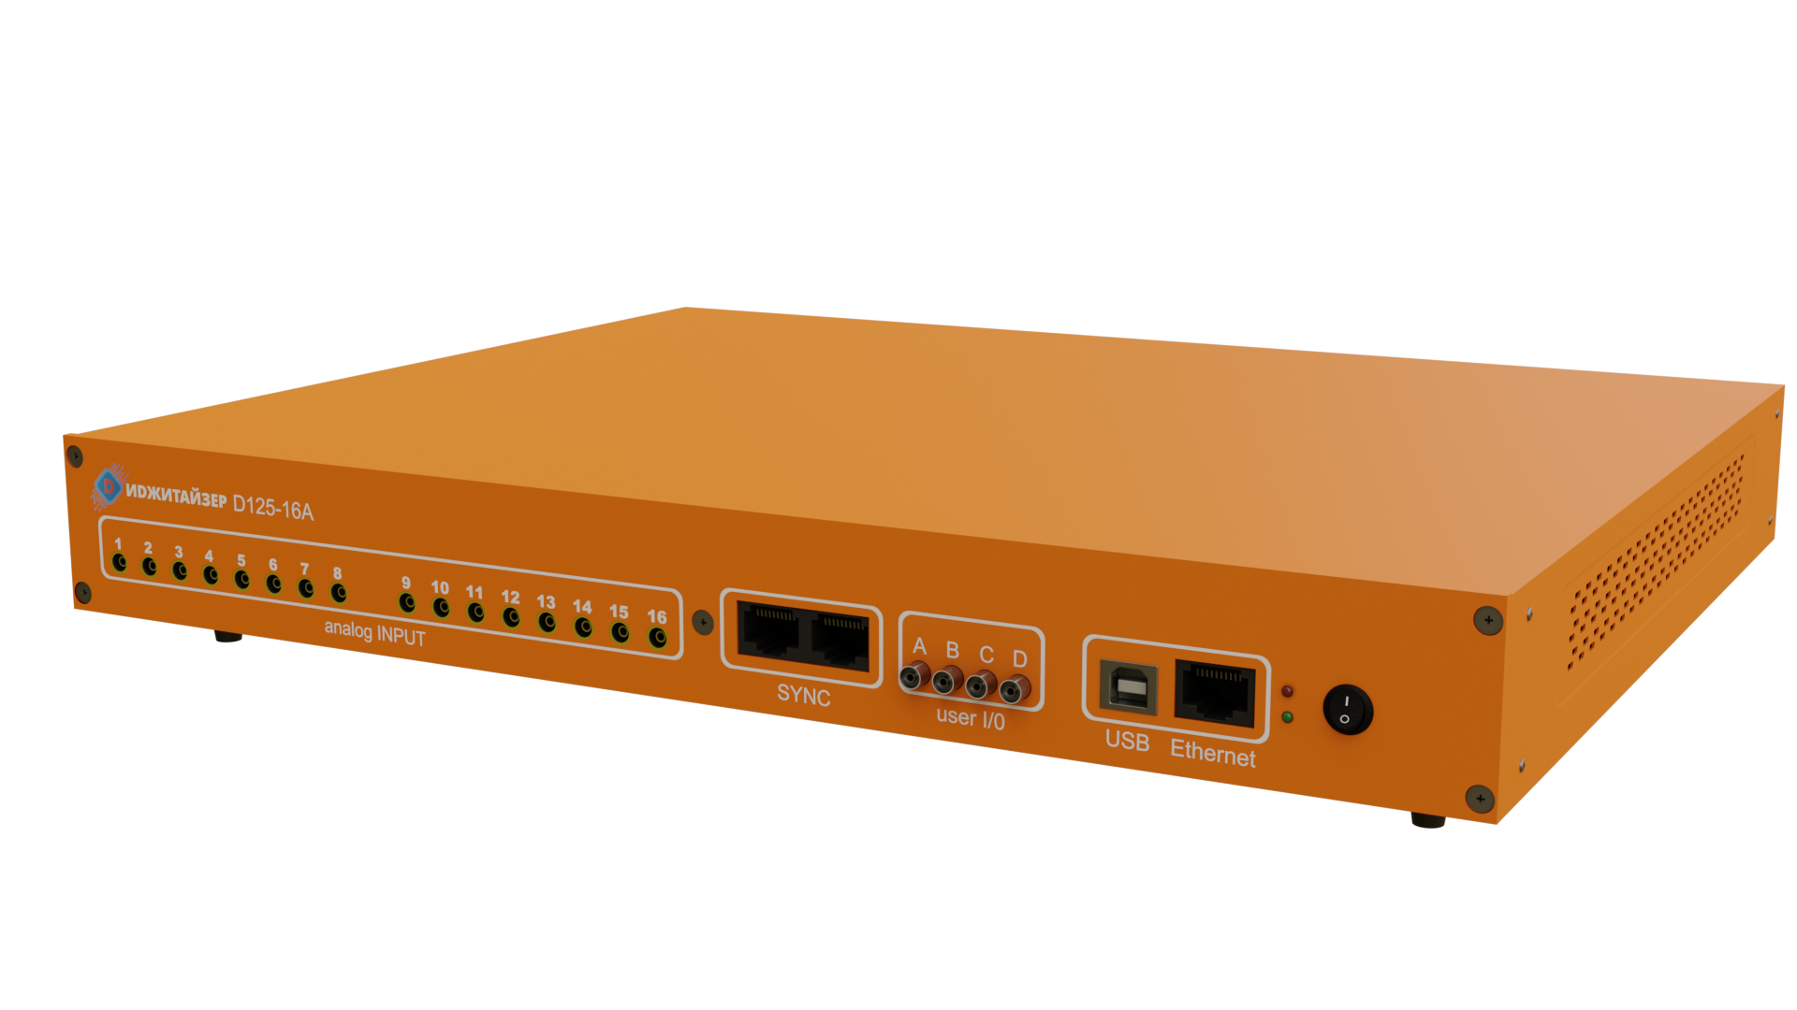
ООО «Диджитайзер»
разрабатываем и производим:
- Регистрирующая и придетекторная электроника
Специализированное ПО
Алгоритмы обработки сигналов
Тел. 8-905-765-00-09
ivan@gammatech.pro
Notes:
Слайд 10
Благодарю за внимание! Наши контакты на экране! Будем рады ответить на ваши вопросы!

Slide 34
ВСПОМОГАТЕЛЬНЫЕ СЛАЙДЫ

Slide 35
База поставок диджитайзеров
Поставлены и эксплуатируются: 3 прибора в 2023 году
Институт ядерных исследований РАН
Кабардино-Балкарский государственный университет имени Х. М. Бербекова
Петербургский институт ядерной физики имени Б. П. Константинова
Поставлены/поставляются в 2024 году: 12 приборов в 2024 году
Институт ядерных исследований РАН
Институт ядерной физики им. Г.И. Будкера СО РАН
МФТИ
ОИЯИ
ВНИИА им. Духова
ООО «Детектрон»

Slide 36
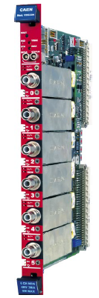
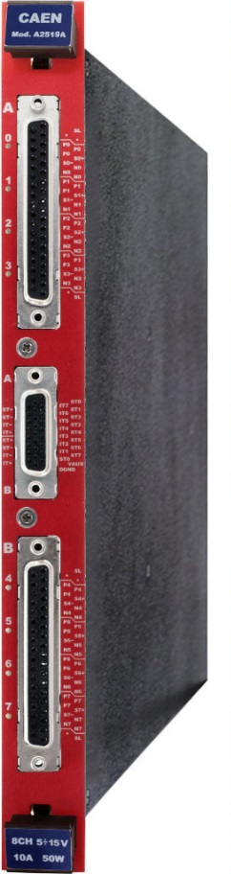
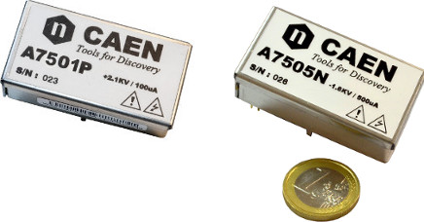
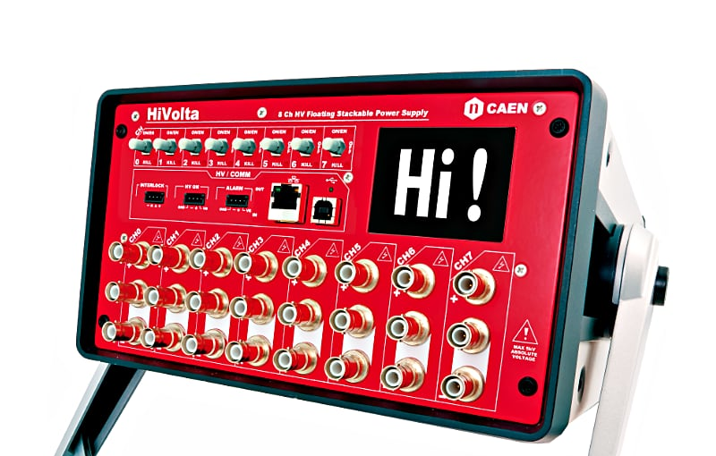
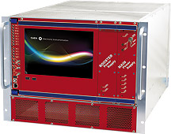
Источники питания
Архитектура канала
Независимый канал
Независимый дву-диапазонный канал
Плата для определённого применения
Заземление каналов
Общее заземление
Общее плавающее заземление
Индивидуальное плавающее заземелние
Максимальное выходное напряжение
Низкое напряжение
До 100 В
До 500 В
До 1,5 кВ
До 3,5 кВ
До 8 кВ
До 15 кВ
Notes:
Вот уже бьолее 40 лет CAEN предоставляет учёным и инженерам наиболее совершенные электронные инструменты для всех типов детекторов радиации или частиц. Благодаря тесному сотрудничеству со многими исследовательскими лабораториями, мы с гордостью представляем приборы для:
^{Физики высоких энергий}
^{Астрофизики}
^{Исследований нейтрино}
^{Исследований тёмной материи}
^{Ядерной физики}
^{Материаловедения}
^{Медицинской физики}
^{Национальной безопасности}
^{Решения производственных задач}

Slide 37
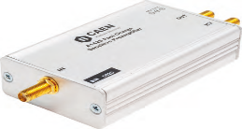
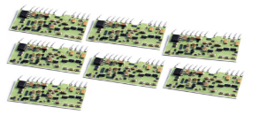
Традиционная электроника
Доступные форм-факторы: NIM, VME, настольные, встраиваемые
Усилители
Предусилители
Дискриминаторы
Логические модули
Ввод-вывод
Счётчики
fАЦП
Измерение заряда (QDC)
Измерение времени (TDC)
VME мосты и крейты
….
Notes:
37

Slide 38
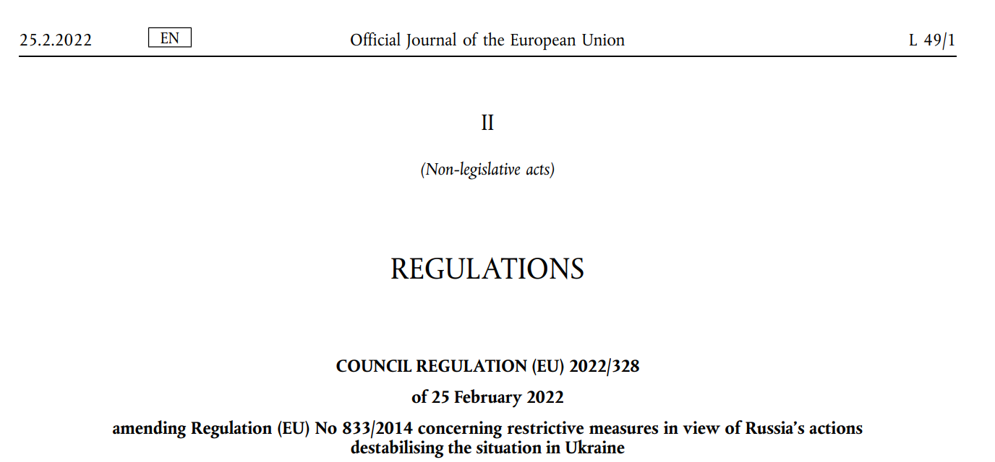
О санкциях
25.02.2022
Введены санкции против Российской Федерации
https://eur-lex.europa.eu/legal-content/EN/TXT/PDF/?uri=CELEX:32022R0328
Notes:
Слайд 8
Разрабатываем придетекторную электронику
Готовая к поставке продукция: ЗЧП в разных исполнениях

Slide 39
Официальный дистрибьютор ООО «Диджитайзер» везде .
дистрибьютор CAEN SpA
НЕ на территория ОИЯИ
НЕ двойного назначения
при включении в список исключений и наличии EUS на выпуск из ЕС
Официальный
, где отсутствует возможность поставить оборудование CAEN
Notes:
Если Вы не нашли нужного прибора в нашем каталоге, или начинаете новый эксперимент и вам нужен принципиально новый дизайн - МЫ поможем на любой из стадий проекта.

Slide 40
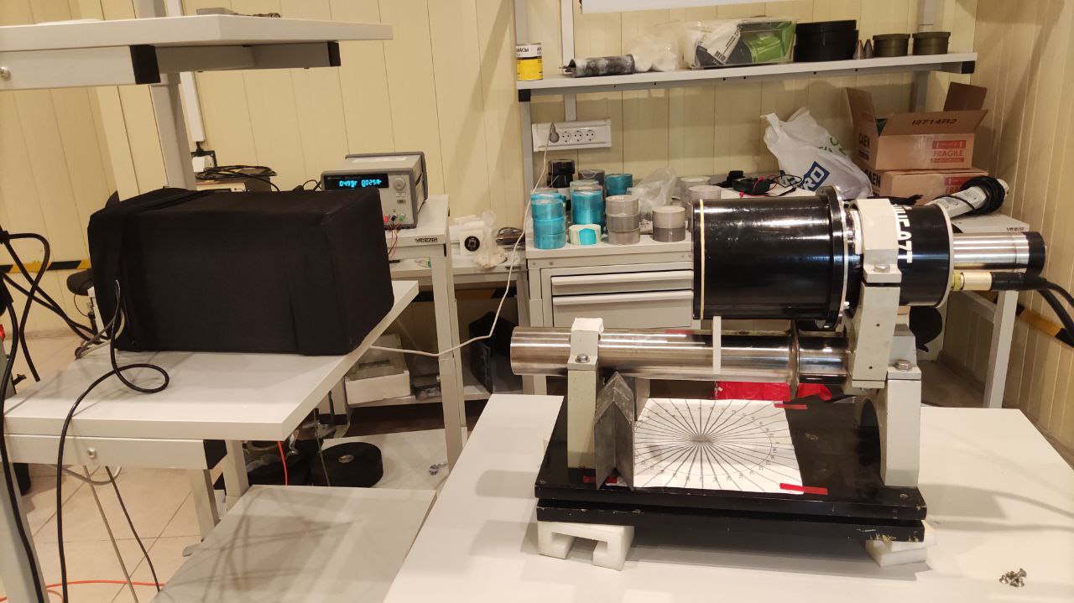
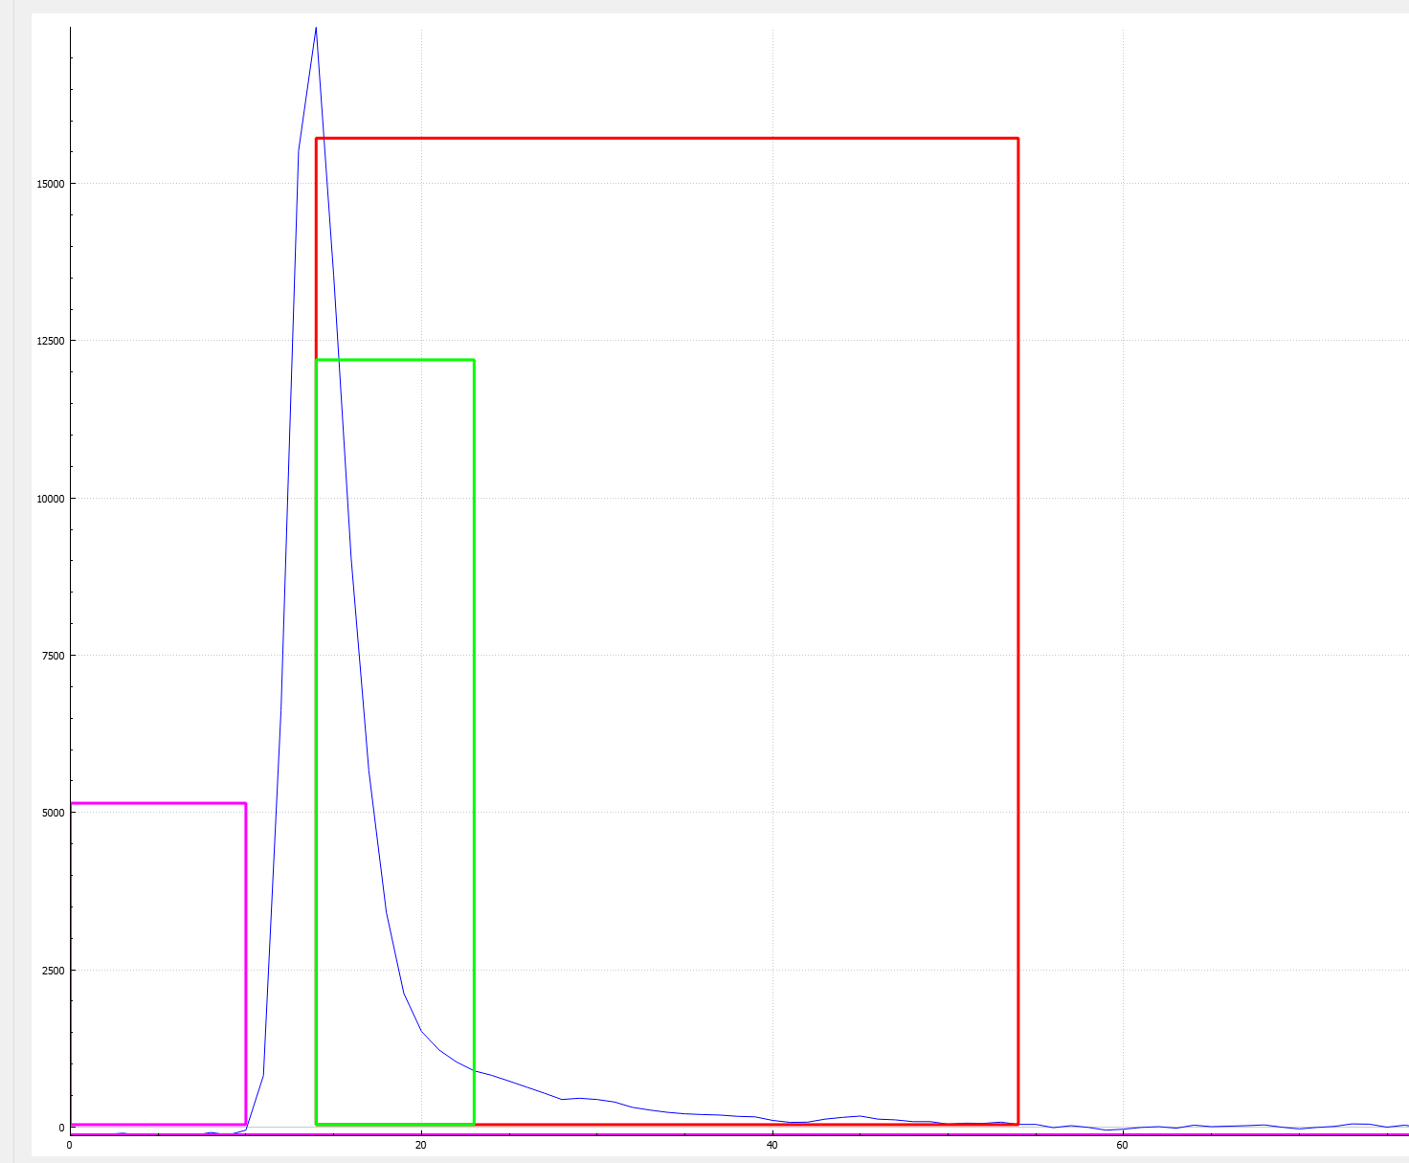
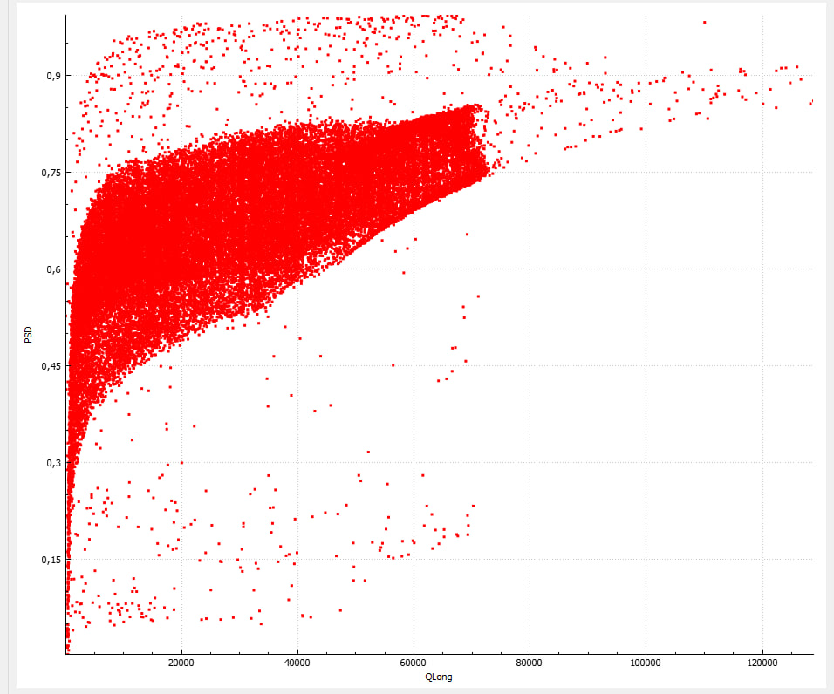
PSD: МИФИ
Кафедра №24 "Прикладная ядерная физика" ИФТИС НИЯУ МИФИ

Slide 41
Click to edit the title text format
Программа
Гамма-спектрометрия
Автоматический поиск пиков: 1-я производная, Марискотти, Робертсон, Блок;
Сглаживания спектра;
Вычисление подложки;
Калибровки: энергия, форма пика, ПШПВ, эффективность;
Идентификация матричным методом;
Вычисление активности.

Slide 42
Состояние рынка приборов
Параметр сравнения |  | ООО Диджитайзер edigitizer.ru | CAEN S.p.A. - 2.0 caen.it | CAEN S.p.A. caen.it | Mesytec mesytec.com | Acquitek acquitek.com | Signatec signatec.com
Страна |  | Россия | Италия | Италия | Германия | Франция | США
50-150 МВыб/канал |  | D150-8/16 | DT2740D | DT5740D | MDPP-16 | Octopus
кол-во каналов | > 16 шт | 8/16 | 64 | 32 | 16 | 8
разрядность сигнала | >14 бит | 14 бит | 16 бит | 12 бит | 14 бит | 16 бит
время записи, мсек | >200 мсек | 200 мсек / 3 200 мсек | 168 мсек | 4 мсек | неприменимо | 10 000 мсек
прошивки | счёт | да | да | нет | только форма | нет
250-500 МВыб/канал |  | D500-4/8/16 | DT2730 | DT5730 |  | RazorPlus | PX14400D
кол-во каналов | > 8 шт | 4/8/16 | 32 | 8/16 |  | 1/2 | 2/4
разрядность сигнала | >16 бит | 14/16 бит | 14 бит | 14 бит |  | 16 бит | 14 бит
время записи, мсек | >200 мсек | 200 мсек / 800 мсек | 168 мсек | 7 мсек |  | 2000 мсек | 200 мсек
прошивки | счёт, форма | да | да | да |  | нет | нет
1000-2000 МВыб/канал |  | D1000-4 | DT2751 | DT5751 |  | CobraMax | PX1500-4
кол-во каналов | > 4 шт | 2/4 | 16 | 2/4 |  | 1/2 | 2/4
разрядность сигнала | >16 бит | 16 бит | 14 бит | 10 бит |  | 16 бит | 8 бит
время записи, мсек | >100 мсек | 100 мсек / 400 мсек | 84 мсек | 1 мсек |  | 1000 мсек | 500 мсек
прошивки | счёт, форма | да | да | только форма |  | нет | нет

